Slide 1
Chap 9 —2
二重积分的计算
上海交大乐经良

Slide 2
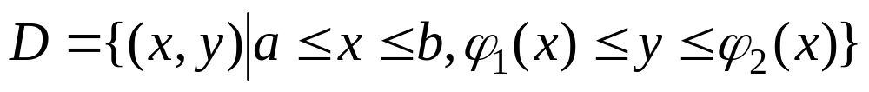
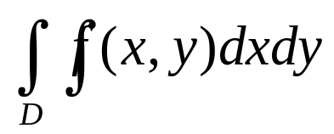

9.2.1 直角坐标系下的计算
设 区域
x 型正则区域
二重积分
y
y=ϕ₂(x)
D
y=ϕ₁(x)
的值等于以D为底，以曲面 S:
O
a
b
x
z = f (x,y)为顶的曲顶柱体的体积
z
z=f(x,y)
利用定积分来求体积
y=ϕ₂(x)
A(x)
考虑垂直x 轴过x 处的平面截
y=ϕ₁(x)
曲顶柱体所得截面积 A(x)
y
b
x
a
O
乐

Slide 3
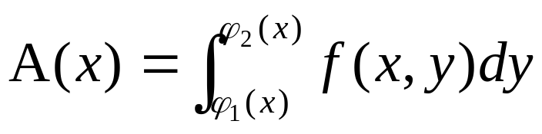

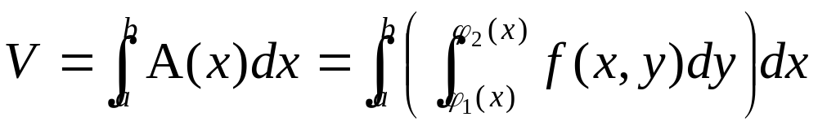
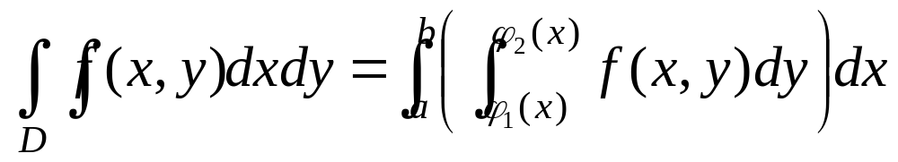
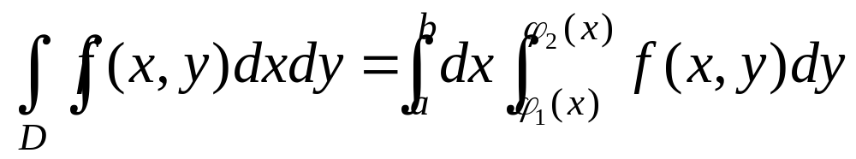
截面曲边梯形的面积 A(x)
曲顶柱体的体积
导出
写成
乐

Slide 4
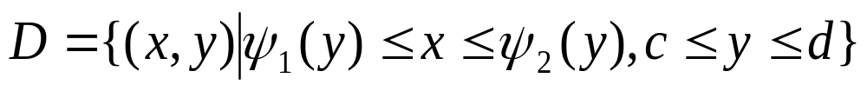
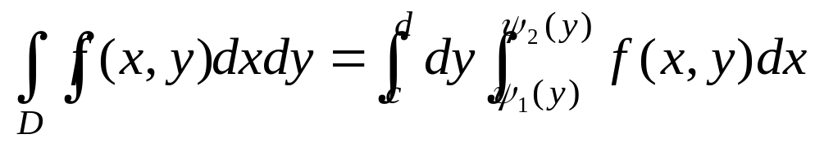


若积分区域
y 型正则区域
则有
y
d
c
对于一般区域的二重积分
x
可将其分成若干个正则子区域，
利用积分的可加性，分别在各子区域积分后求和
乐

Slide 5
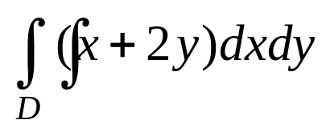
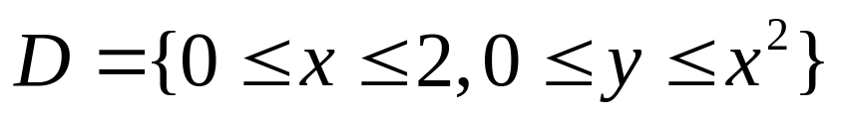
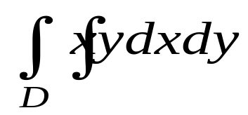
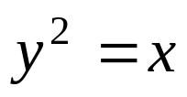

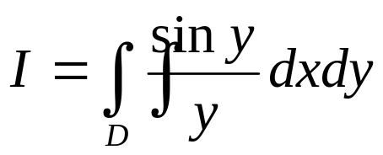

例 计算二重积分
其中
例 计算二重积分
其中D是由抛物线
与直线
  所围区域
例 计算二重积分
其中D是由抛物线
与直线
所围区域
乐

Slide 6
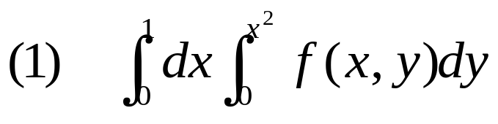
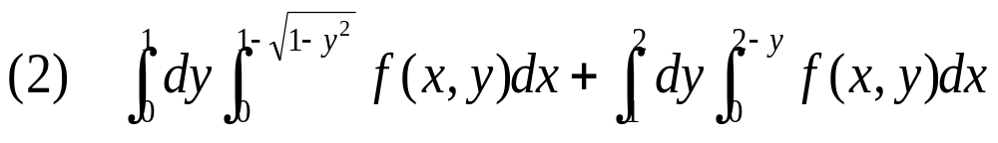
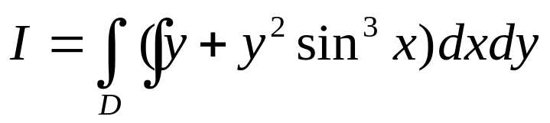
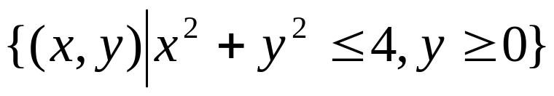
例 交换以下累次积分的次序
■ 当积分区域关于x 轴或y 轴对称时，注意被
积函数是否有奇偶性从而使积分简化 (对称性非常重要! )
例 计算二重积分
其中D是上半圆域
乐

Slide 7
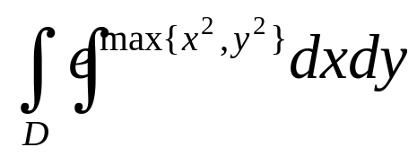
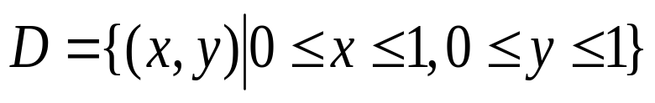
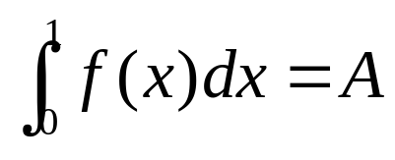
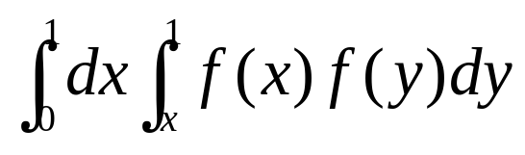
例 计算二重积分
其中区域
（往年考研试题）
例 设函数 f(x)在区间[0,1]上连续，且设
，求积分
（往年考研题）
乐

Slide 8
H.W
习题 9
3 (2)(3) 5
7 (1)(3) 8 (2)(5)(6)(7)(8)
10 (1)(2)(4) 11 (1),(2),(4)
12 (1)(2)
乐

Slide 9



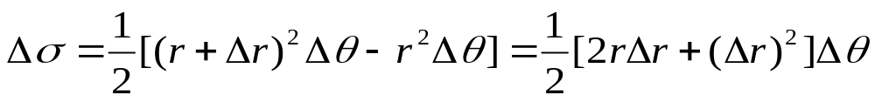

9.2.2 极坐标系下的计算公式
当积分区域的边界曲线或被积函数用极坐标表
示较为简单时，二重积分有时可用极坐标来计算
我们来考虑面积元素
y
在极坐标下的形式
用r为常数所表示的圆周族
Δσ
和θ为常数所表示的射线族分割
r+Δr
r
区域D，
那么小区域面积
O
x
乐

Slide 10
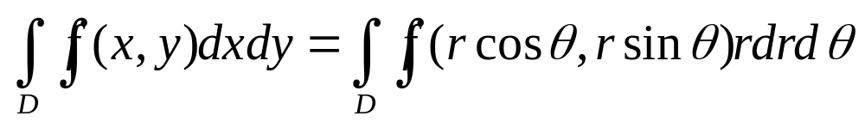
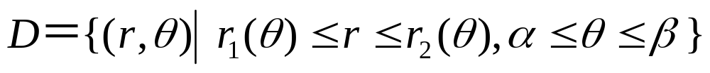
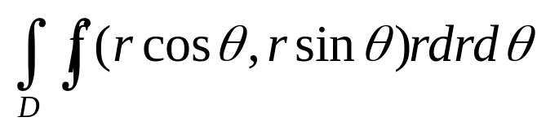
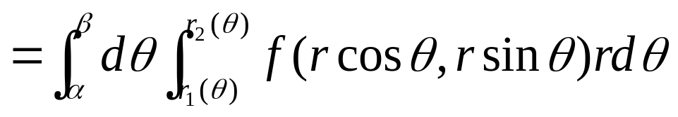
从直角坐标变换为极坐标时的二重积分的
变换公式
若区域
二重积分化为累次积分
r=r₂(θ)
D
r=r₁(θ)
β
α
O
乐

Slide 11
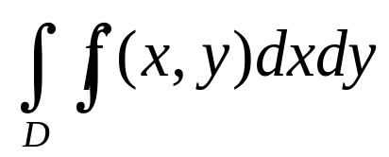
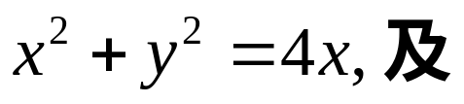
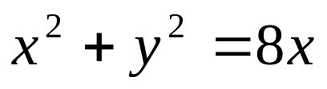
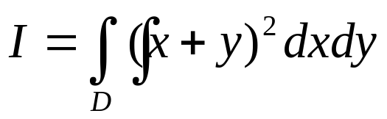
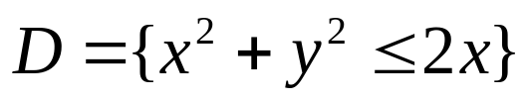
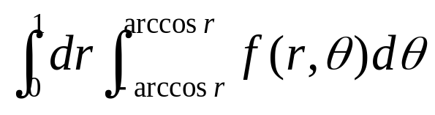
例 计算二重积分
化为极坐标系下的累次积分，其中D为
1) 由直线 y=x，上半圆周
围成
2）由直线 y = x, y = 0 和x = 1所围成
例 计算二重积分
其中区域
例 交换积分次序
乐

Slide 12
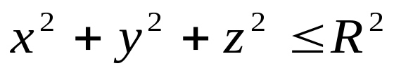

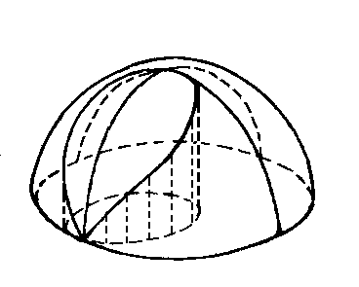
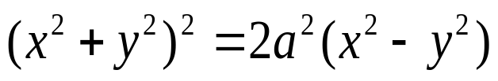
例 求球体
被圆柱面
所割下部分的体积 V
z
y
r=Rcosθ
D
O
x
x
R
y
例 求双纽线
所围
区域的面积
乐

Slide 13
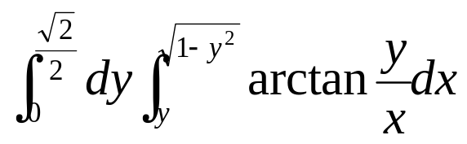
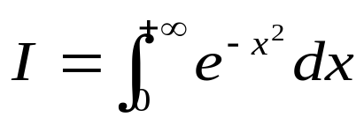
例 求二次积分
例 求积分
乐

Slide 14
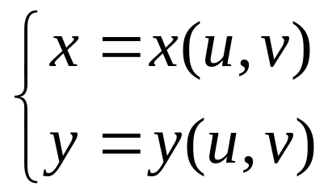
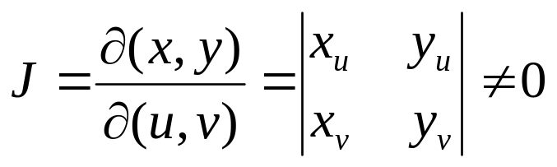

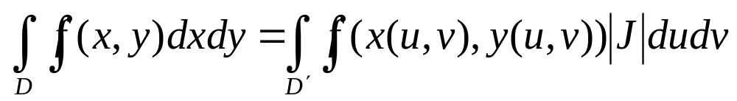
9.2.3 二重积分的变量代换
设变换
有连续偏导数，且
满足
而
，那么
乐

Slide 15
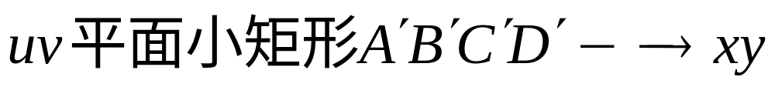
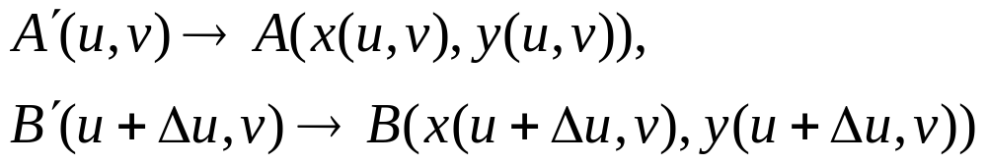
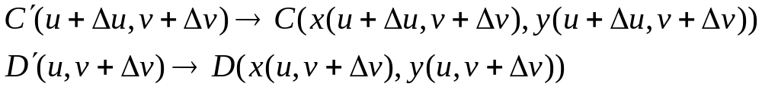


平面曲边四边形ABCD
v
y
D’
C’
C
D
B
A’
B’
A
x
u
O
O
乐

Slide 16
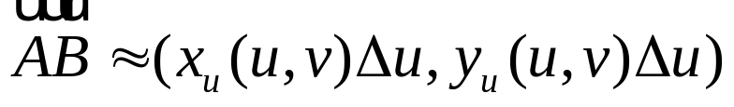
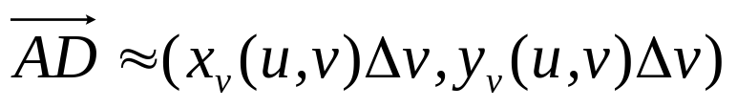

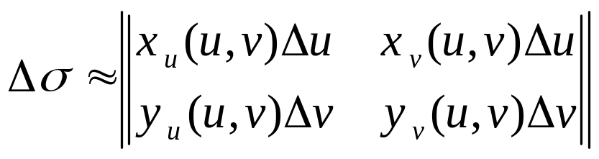
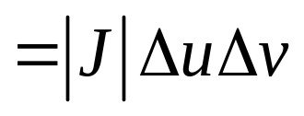
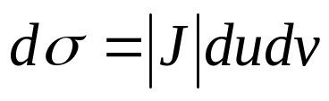
■ ABCD近似于平行四边形
只需求出一组邻边的向量表示
乐

Slide 17
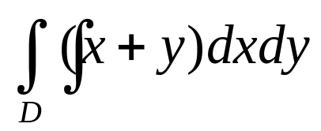
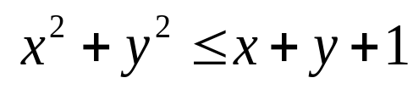






例 计算二重积分
其中区域 D 为
(往年考研题)
思考：若D改为
如何？
例 计算积分
,其中D为由曲线
在第一象限所围成的区域
例 计算
，其中区域D为
乐

Slide 18


y
图形如左
注意区域 D
a
x
引进变换？
O
乐

Slide 19
H.W
习题9
13 (1)(3)(5)
14 (1)(2)(3)
15 (1) 16 (1)(2)
17 (1)(2) 18*
乐

Slide 20




例 分别用两种变换
计算二重积分
三条边界线方程变何形式?
其中区域
y
v 常数－双曲线
u 常数－圆周
x
乐

Slide 21

区域可表示为
经过变量的替换，它们分别的变化情况？
乐

